Slide 1
欧拉图
对于一个连通的图G，有：
欧拉路径: 一条路径，它能够不重复地遍历完所有的边。这个性质很像不重复地一笔画完所有边，所以有些涉及到欧拉路径的问题叫做一笔画问题。
欧拉回路： 一条路径，它能够不重复地遍历完所有的边，并且回到起点。可以看出欧拉回路也是欧拉路径。
半欧拉图： 一个图，图中存在欧拉路径。
欧拉图： 一个图，图中存在欧拉回路。可以看出欧拉图也是半欧拉图。

Slide 2
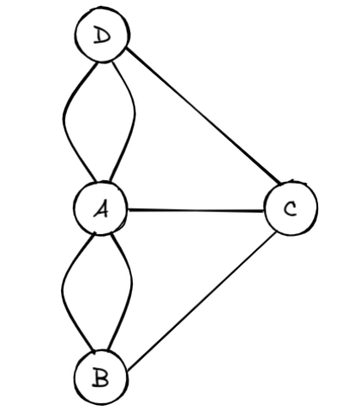
给定一张无向图，问是否存在一条从某个节点出发，并最终回到该节点的路径，使得该路径恰好经过每条边一次。
对于任意一个与起点不同的节点，进入该节点需要“消耗”一条边，而离开该节点需要“消耗”另一条边。因此，该节点的度数（连接该节点的边的数量，若一条边的两端是同一个节点则需计算两次）必须为偶数，才能保证我们不被“困在”该节点中。
同样地，对于起点而言，离开起点需要“消耗”一条边，而回到起点需要“消耗”另一条边。因此，起点的度数也必须为偶数，才能保证我们最终能回到起点。
我们依此得到无向图中存在欧拉回路的判定条件：
一张无向图中存在欧拉回路，当且仅当所有非零度节点（有边连接的节点）是连通的，且每个节点的度数均为偶数。

Slide 3
如何判断有没有欧拉路径/欧拉回路？
  无向图中：
  1 存在欧拉路径的充要条件 : 度数为奇数的点只能有0或2个
  2 存在欧拉回路的充要条件 : 度数为奇数的点只能有0个
  有向图中：
  1 存在欧拉路径的充要条件 :
  （1）要么所有点的出度均=入度；
  （2）要么除了两个点之外，其余所有点的出度=入度 剩余的两个点:
  一个满足出度-入度=1(起点) 一个满足入度-出度=1(终点)
  2 存在欧拉回路的充要条件 : 所有点的出度均等于入度

Slide 4
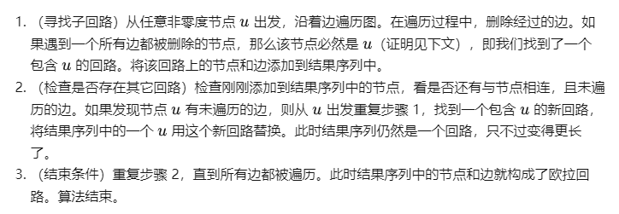
如何找到欧拉路径/欧拉回路？
首先通过度判断是半欧拉图/欧拉图，然后用希尔霍尔策（Hierholzer）算法（基于DFS）找欧拉路径/欧拉回路
以找欧拉回路为例：
Hierholzer的基本思想是首先找到一个子回路，并逐步将其他回路合并到该子回路中，最终形成完整的欧拉回路。

Slide 5
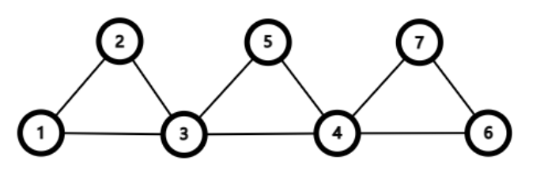
  演示： 有向图/无向图的欧拉路径 拆成一条起点到终点的直线
  欧拉回路 拆成一条起点到终点的直线

Slide 6
  虽然 Hierholzer 算法的流程看起来较为复杂，但我们可以通过一段精妙的代码，将算法流程中的两个步骤合并到同一个深度优先搜索（DFS）过程中。
  （1）选择一个合理的点作为起始点，遍历所有相邻边。
  （2）深度优先搜索DFS，访问相邻顶点。将经过的边都不能再访问。
  （3）如果当前顶点没有相邻边，则返回上层调用时将顶点入栈。
  （4）最后将栈自顶向下输出，就是从起点出发的欧拉路径。
什么是合理的点做起点？
  当图为欧拉图时，能够找到从任意点出发的欧拉回路，此时从任一点出发，都能找到欧拉回路，因此任何一点都是合理的；
  当图为半欧拉图时，有且仅有2个顶点的度数为奇数，只能够找到欧拉路径（路径从这两点中的任一点出发，到另一点结束），此时只有从这两点之一出发，才能找到欧拉路径，因此只有这两点是合理的。

Slide 7
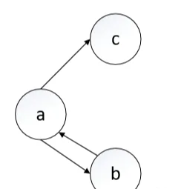
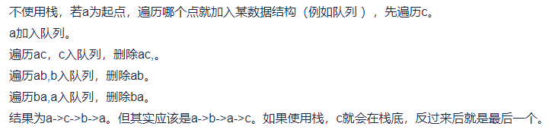
  如果是欧拉路径，不能先输出x后dfs(v)/不能正着输出。why？
  因为存在死胡同：运行过程中先遍历某个点，这个点通过入边遍历后 删除入边 没有出边了，但是图中还有边没有遍历
  如果是欧拉路径，一定存在一个终点（死胡同）所以要先DFS，后记录答案（入栈），此时可以保证记录答案时，该点x的出边全部找完，相当于从终点到起点记录答案，可以保证 x到终点的路径已经记录，此时x是未记录路径中的终点，避免出错 。

Slide 8
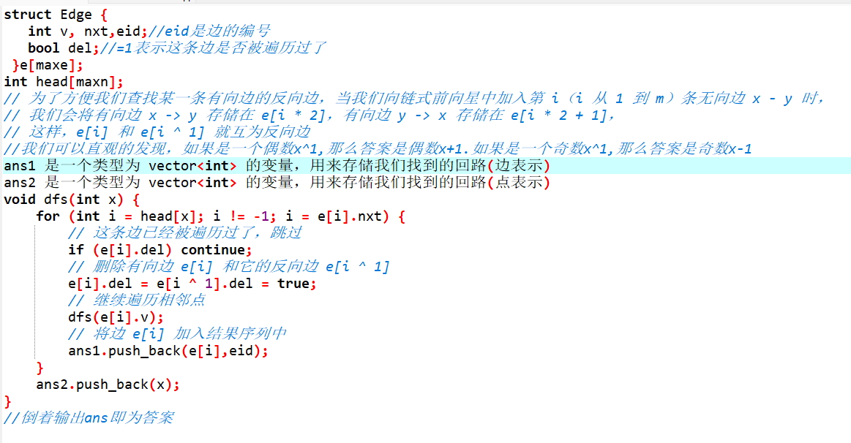

Slide 9
https://www.luogu.com.cn/problem/P7771
思路：

Slide 10
https://www.luogu.com.cn/problem/P7771
思路：关键字：有向图 字典序最小
1.题目不保证一定是半欧拉图，即欧拉路径不一定存在，所所以第一步要先根据度，判断是否为半欧拉图。不是则输出NO，结束。
2.判断是半欧拉图，则找欧拉回路：
  （1）如何让字典序最小？
  靠前的位置应尽可能小，使每次转移的点尽量小即可，可以将每个点的出边按照终点的编号排序。但是链式前向星不方便排序，可以改用vector模拟邻接表存图。
  （2）根据数据范围，需要选用弧优化过的Hierholzer 算法。对于任意一个点 u 来说，建完图之后访问边是有顺序的，我们新开一个数组 st[] 记录访问到哪个位置即可（即该删除哪个位置）。

Slide 11
https://www.luogu.com.cn/problem/P2731
思路：

Slide 12
https://www.luogu.com.cn/problem/P2731
思路：
1.所有栅栏都是连通的(也就是你可以从任意一个栅栏到达另外的所有栅栏)--->连通的无向图
2.John能从任何一个顶点(即两个栅栏的交点)开始骑马，在任意一个顶点结束。--->找欧拉路径，即不保证是回路，要找起点。如果是回路，用最小编号做起点。
3.输入数据保证至少有一个解。---->题目保证是半欧拉图，不需要判断。
4.五百进制表示法---->字典序最小输出。
5.数据范围不大，直接邻接矩阵存图。跑Hierholzer 算法。

Slide 13
  下一节-字符串：
  字符串哈希
  KMP算法

